Slide 1
Călătoria virtuală
Metoda tehnologică

Slide 2
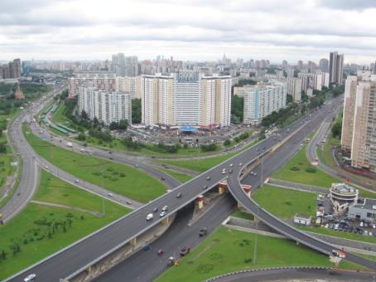
Metoda tehnologică «Călătoria virtuală»
Găsim o fotografie digitală de bună calitate. O împărţim în 4 părţi.
Находим цифровые фотографию очень хорошего качества. Делим ее на 4 части.
2. Puteţi folosi mai multe fotografii, dacă ele vă asigură vizualozarea în panoramă.
Возможно использование и нескольких фотографий, если они обеспечат вам панорамный обзор.

Slide 3
3. Extindem fiecare fragment pe tot ecranul. Obiectele apar şi dispar (efectul de animaţie Вылет)
Растягиваем каждый из фрагментов на весь экран. Появляются и исчезают объекты по эффекту анимации Вылет.
4. Asigurăm la ieşire începutu după clic, la Intrare – cu precedentul
Настраиваем на Выходе начало по щелчку, на Входе – с предыдущим.
5. Plasăm săgeţile direcţionale, care vor îndeplini rolul unui trigger
Вставляем стрелки направлений. Именно они будут выполнять роль триггеров.

Slide 4
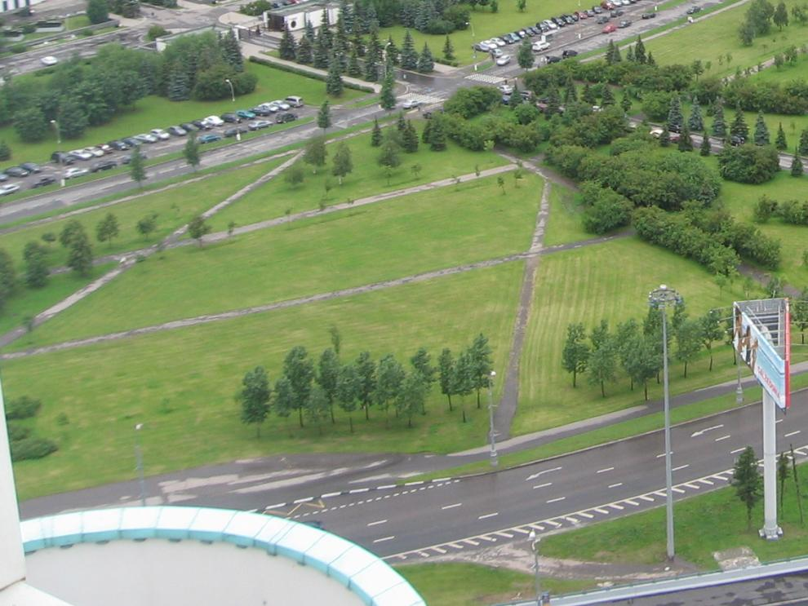
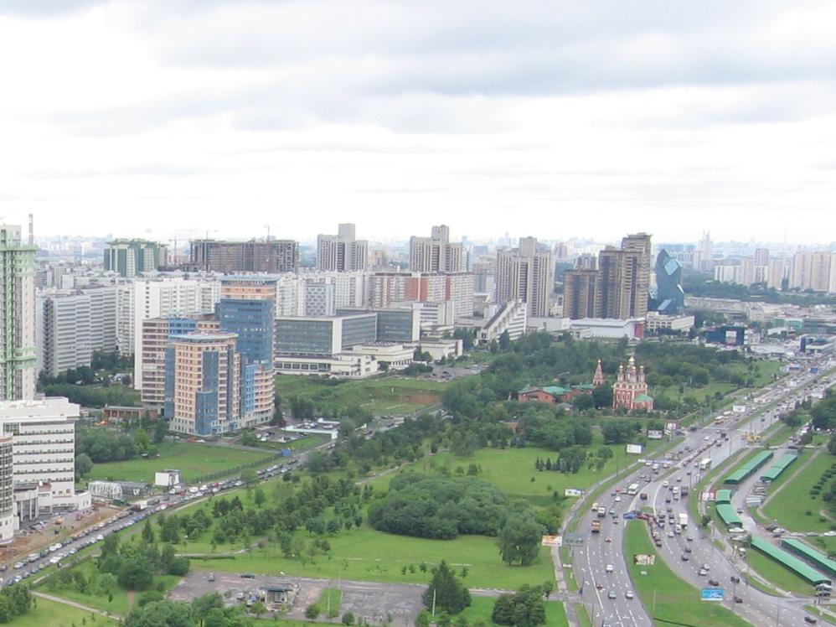
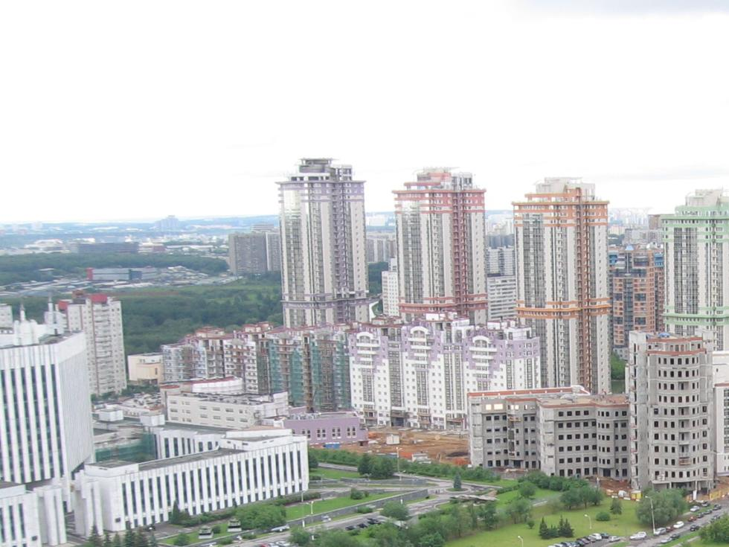
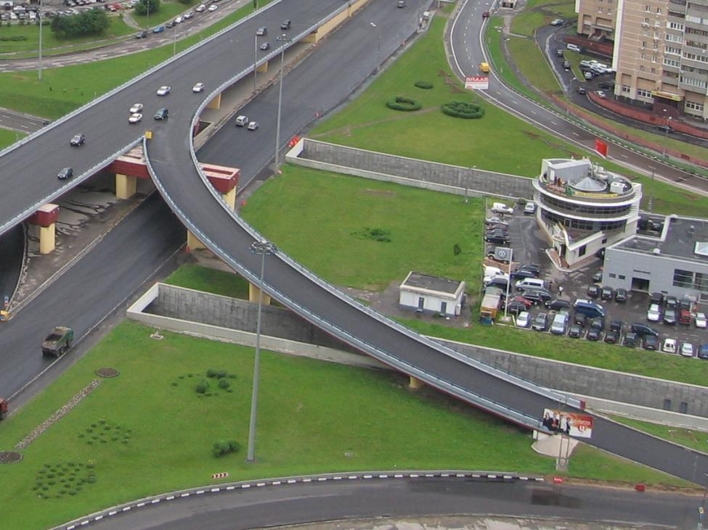
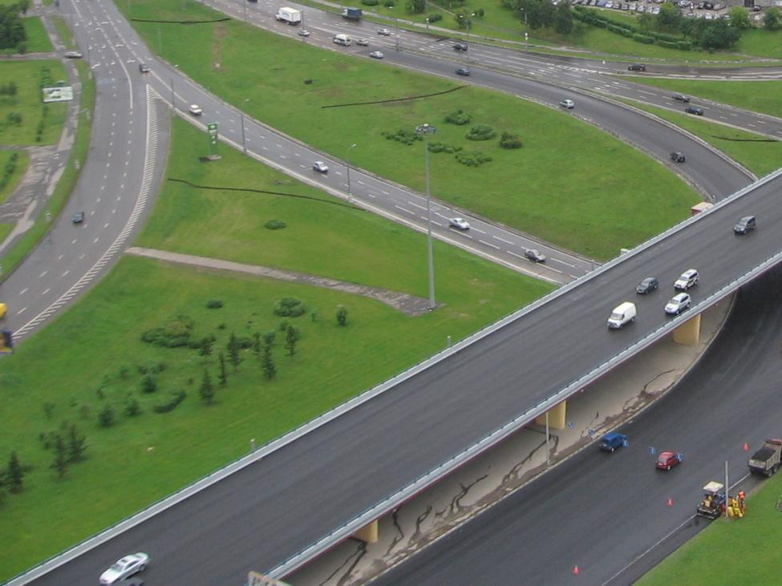
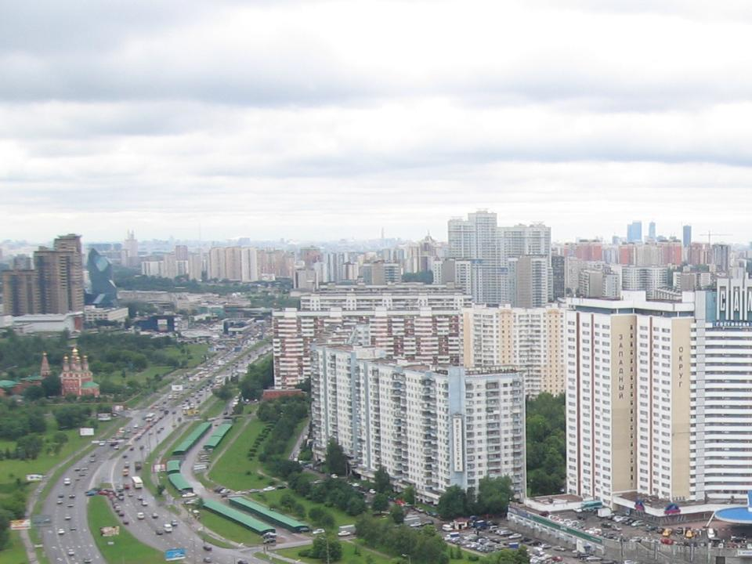
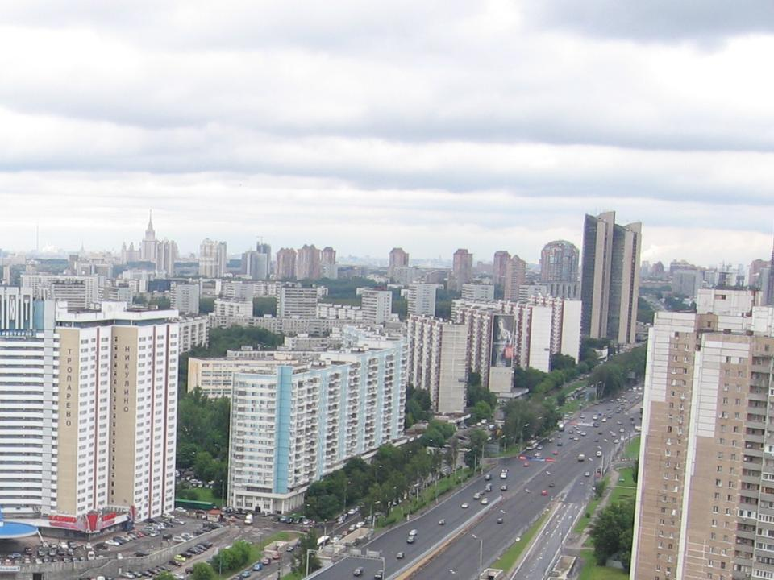
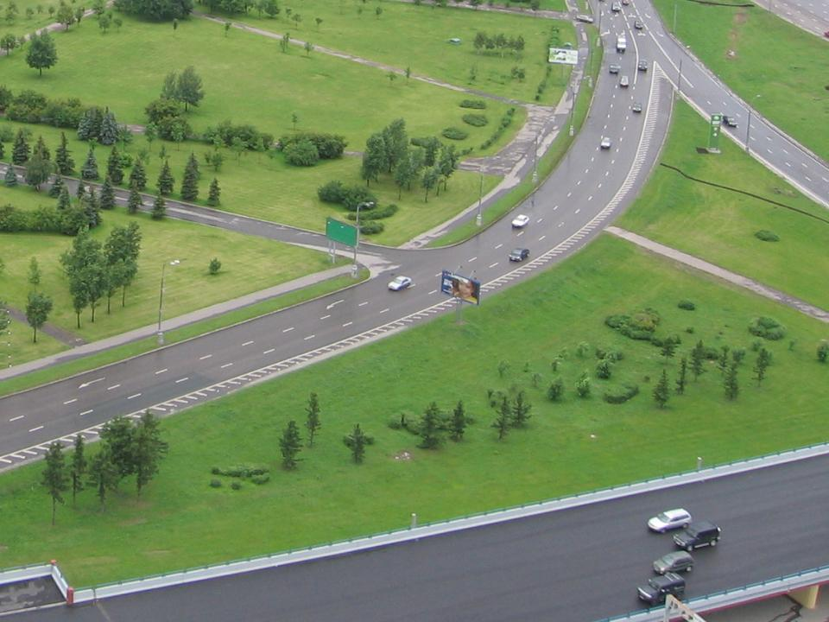
Завершить показ

